Slide 1
Metsloomad
Tegevused ja jäljed
Kristjan Pukki
Kristo Ambus
Grete Laats
Gerlin Dreimann
Marite Liima

Slide 2
Uurimusküsimused
Millises looduskeskkonnas märkame kõige rohkem loomade tegutsemisjälgi?
Millise looma jälgi leiame kõige rohkem?

Slide 3
Hüpotees
Jõekaldalt leiame kõige rohkem loomade jälgi.
Kõige rohkem leiame me rebase jälgi.

Slide 4
Metoodika
Me sõitsime jalgratastega kolme erinevasse looduskeskkonda
Uurisime ala, mille suurus oli umbes 50x50 meetrit
Otsisime erinevaid jälgi loomade tegutsemisest (urud, rajad, käbid, hambajäljed puudel)

Slide 5
Looduskeskkonnad
Segamets
Männik
Jõe kallas

Slide 6
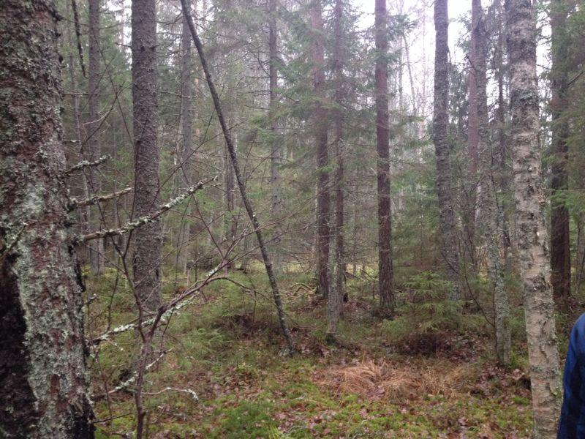
Segamets
Loomarada
Metssigade poolt märgistatud puud
Põtrade poolt kooritud puud
Näritud okste otsad
Urud ja looduslikud avad
Näritud käbid

Slide 7
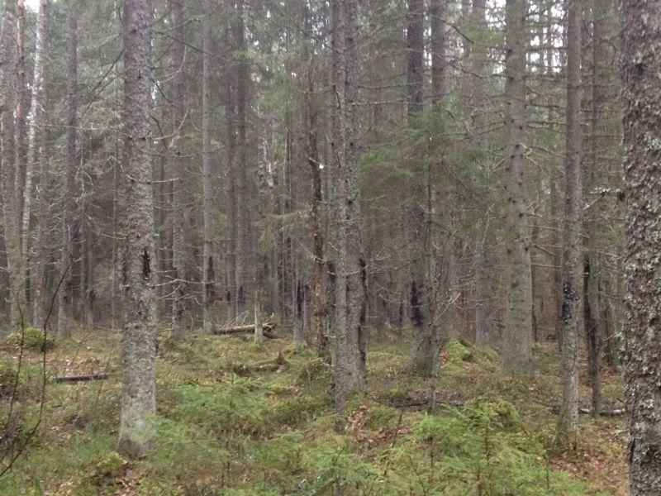
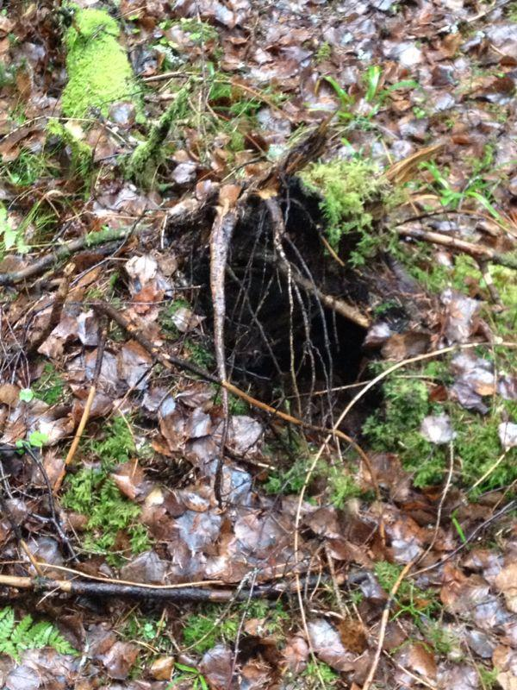

Slide 8
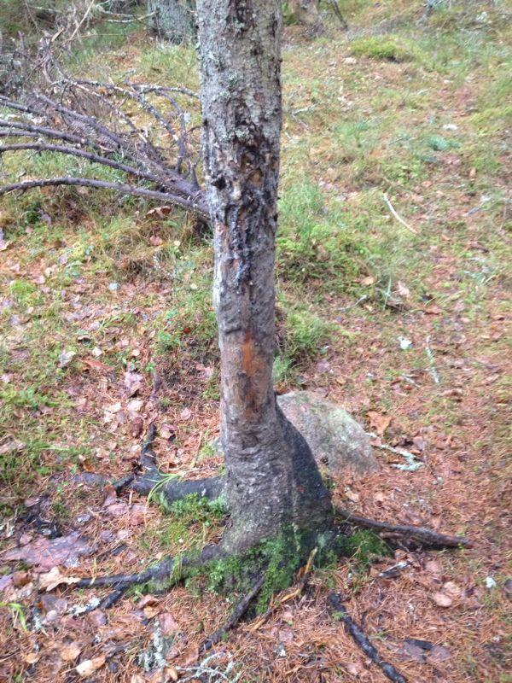
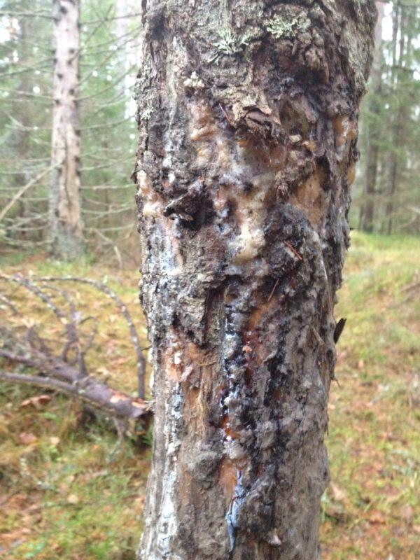

Slide 9
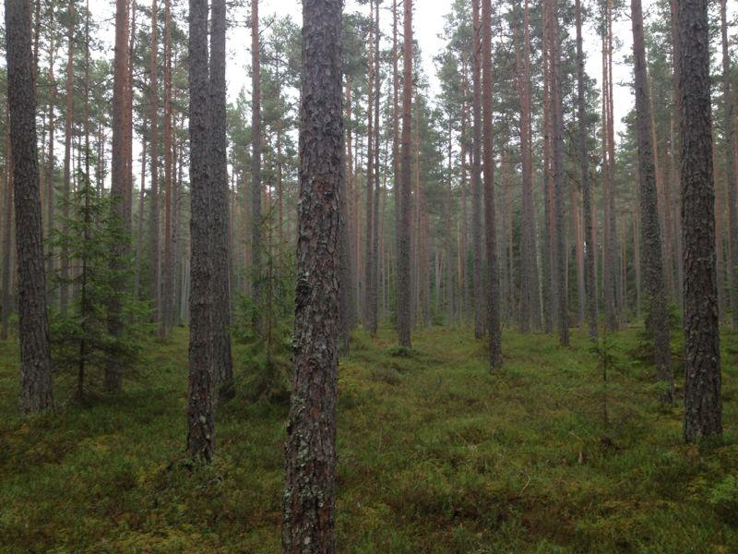
Männik
Urud
Metssigade poolt ära tuhnitud ala
Loomarada
Kitse talvine magamiskoht

Slide 10
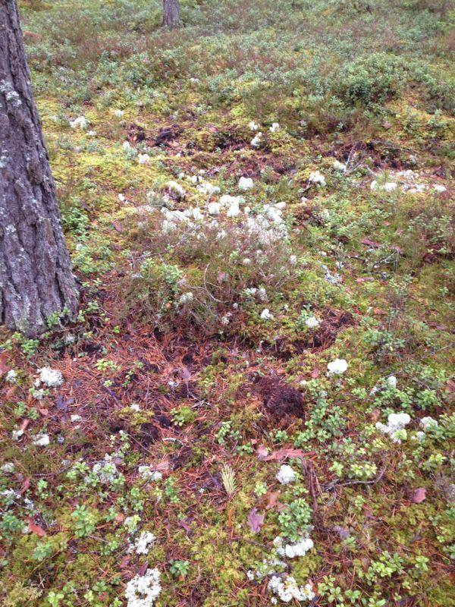
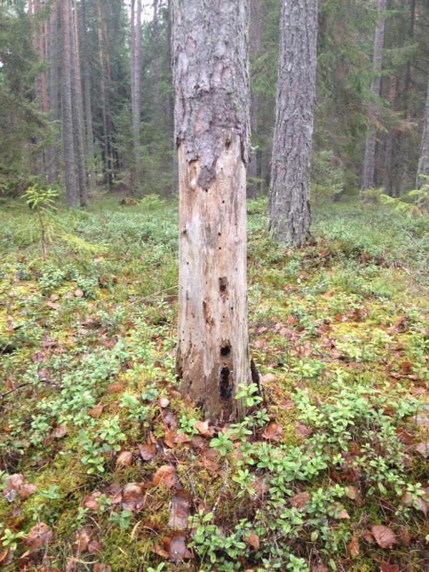

Slide 11
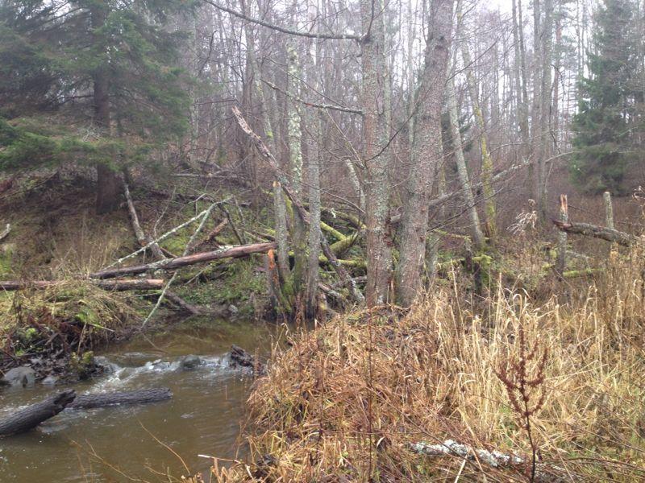
Jõe kallas
Kobraste poolt näritud puud
Kopra jäljed jõe kaldal
Näritud käbid
Kopra vana tamm

Slide 12
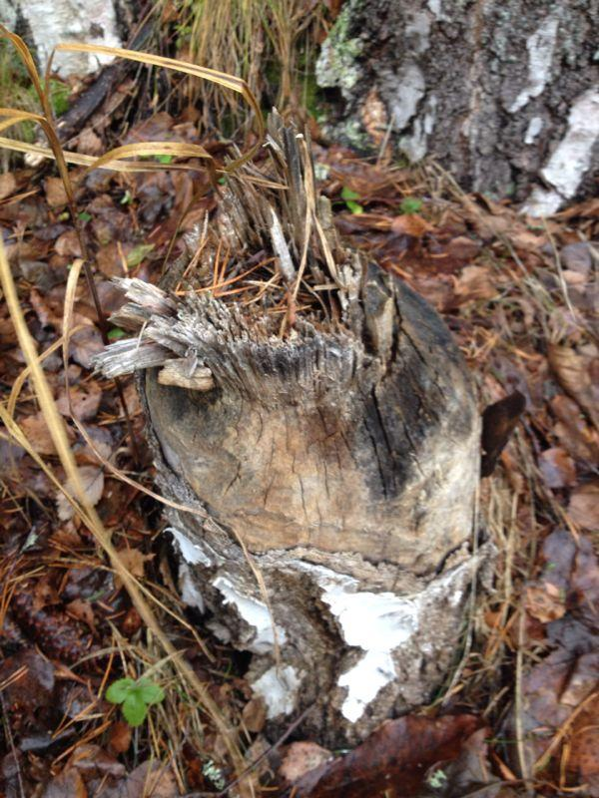
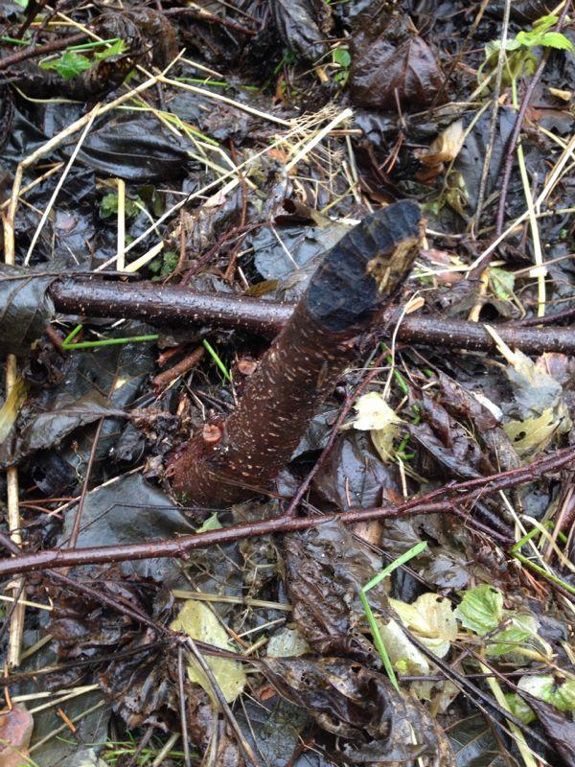

Slide 13
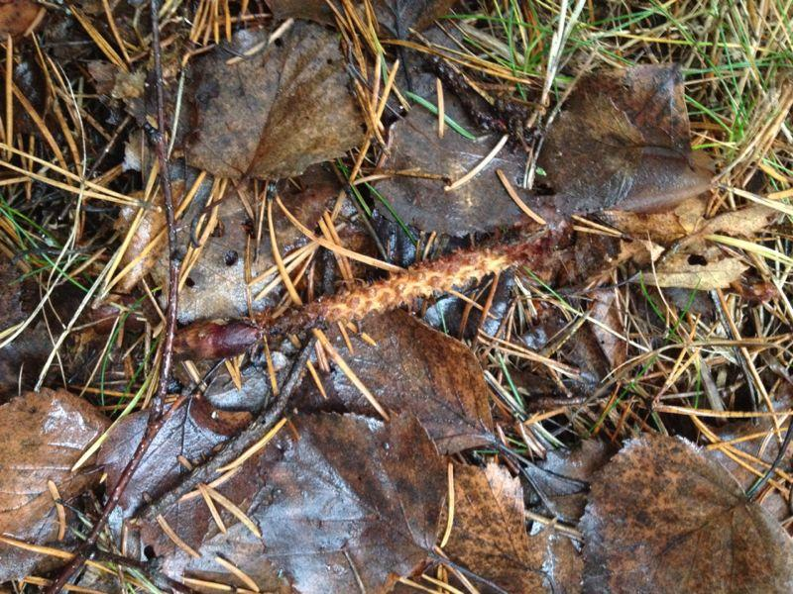
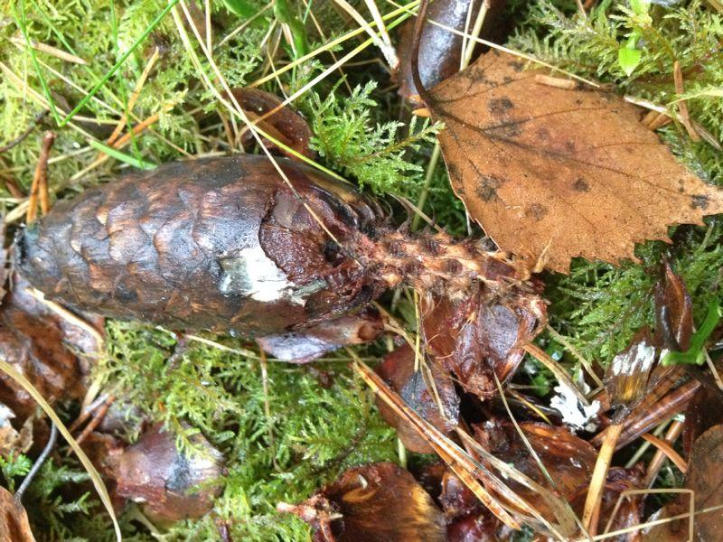

Slide 14
Järeldused
Esimene püstitatud hüpotees pidas paika. Ehk jõe kallas on kõige populaarsem paik loomade seas.
Teine hüpotees ei pidanud paika, leidsime kõige rohkem metssigade jälgi.

Slide 15
Aitäh kuulamast!

